Slide 1


МИНИСТЕРСТВО НАУКИ И ВЫСШЕГО ОБРАЗОВАНИЯ РОССИЙСКОЙ ФЕДЕРАЦИИ
Федеральное государственное бюджетное образовательное учреждение высшего образования
«Вятский государственный университет» (ВятГУ)
Колледж ВятГУ
Правовое обеспечение профессиональной деятельности (ПОПД)
Лекция №:5
«Трудовые правоотношения»
Преподаватель: Тетерина Анна Леонидовна

Slide 2

Трудовое право – это???

Slide 3
Трудовое право
Трудовое право — это отрасль права, нормы которой регулируют общественные отношения, складывающиеся между работниками и работодателями по поводу реализации гражданами своих способностей к труду, а также некоторые иные, тесно связанные с ними отношения (в частности, отношения по трудоустройству у конкретного работодателя, профессиональной подготовке, переподготовке и повышению квалификации работников, отношения материальной ответственности сторон трудового договора в сфере труда, отношения по разрешению трудовых споров и др.).

Slide 4
Система трудового права
В системе трудового права можно выделить д в е части — Общую и Особенную, каждая из которых регламентирует определенный круг вопросов.
Общая часть включает в себя юридические нормы, определяющие наиболее принципиальные подходы к правовому регулированию трудовых отношений в целом. В нее входят нормы, регулирующие: предмет отрасли, принципы цели и задачи трудового права, правила действия трудовых норм во времени и пространстве и по кругу лиц, основания возникновения трудовых отношений и др.
В Особенной части трудового права объединены нормы, регулирующие отдельные аспекты трудовых отношений: порядок приема на работу и увольнения, оплату труда, режим рабочего времени и времени отдыха, гарантии и компенсации, трудовые споры и др.

Slide 5

Источники трудового права
Главное место среди источников трудового права занимает Конституция Российской Федерации, в которой закреплены основные трудовые права и свободы граждан, а также гарантии их реализации.
В соответствии с ч. 1 ст. 15 Конституции РФ она имеет высшую юридическую силу, прямое действие и применяется на всей территории РФ.

Slide 6
Конституция Российской Федерации законодательно закрепляет право каждого гражданина на свободу труда, запрет на принудительный труд, право на труд в условиях, отвечающих требованиям безопасности и гигиены, на вознаграждение за труд без какой-либо дискриминации и не ниже установленного в федеральном законе минимального размера заработной платы, право на защиту от безработицы. Она признает право работников на индивидуальные и коллективные трудовые споры с использованием установленных федеральным законом способов их разрешения, включая право на забастовку.
Также Конституция РФ гарантирует работающим по трудовому договору право на отдых. Работнику, который заключил трудовой договор, гарантируются установленные федеральным законом продолжительность рабочего времени, выходные и праздничные дни, оплачиваемый ежегодный отпуск

Slide 7
В ч. 4 ст. 15 Конституции РФ записано: «Общепризнанные принципы и нормы международного права и международные договоры Российской Федерации являются составной частью ее правовой системы. Если международным договором Российской Федерации установлены иные правила, чем предусмотрено законом, то применяются правила международного договора». Поэтому вторым важным источником трудового права России являются международные договоры (конвенции).

Slide 8


В сфере трудовых отношений первостепенное значение имеют международно-правовые нормы, содержащиеся в многочисленных конвенциях Международной организации труда (МОТ) (хотя Россия ратифицировала не все заключенные под эгидой МОТ конвенции).
Следующим по юридической силе источником трудового права являются федеральные конституционные законы и федеральные законы.
Среди них главным источником трудового права является Трудовой кодекс Российской Федерации (Трудовой кодекс РФ).

Slide 9
Трудовой кодекс РФ
Он вступил в силу с 1 февраля 2002 г. и состоит из 6 частей, 14 разделов, 62 глав и 424 статей.
Нормы трудового права, содержащиеся в иных законах, должны соответствовать Трудовому кодексу РФ.
В случае противоречий между Трудовыми кодексом РФ и иными федеральными законами, содержащими нормы трудового права, применяется Трудовой кодекс РФ.
Если вновь принятый федеральный закон противоречит Трудовому кодексу РФ, то этот федеральный закон применяется при условии внесения соответствующих изменений и дополнений в Трудовой кодекс.

Slide 10
Следующую ступень в иерархии источников трудового права занимают подзаконные акты, среди которых главенствующее место занимают указы Президента РФ, регулирующие общественные отношения в сфере труда.
Также к подзаконным актам как источникам трудового права относятся и постановления Правительства РФ. Постановления Правительства РФ, содержащие нормы трудового права, не должны противоречить Трудовому кодексу РФ, иным федеральным законам и указам Президента РФ.
(Например: Постановление Правительства РФ от 11.12.2002 N 884 "Об утверждении Правил предоставления ежегодного дополнительного оплачиваемого отпуска работникам с ненормированным рабочим днем в федеральных государственных учреждениях«)

Slide 11
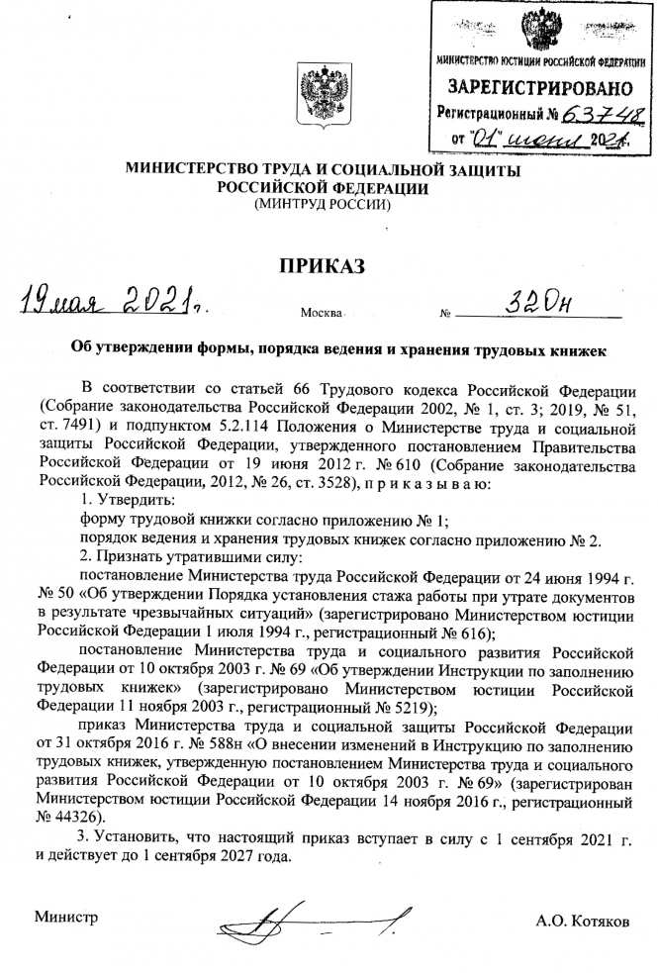
Постановления, инструкции и разъяснения Министерства здравоохранения и социального развития РФ (ранее — Федеральной службы по труду и занятости РФ, а еще ранее — Минтруда РФ) — следующие источники трудового права. Эти акты, как правило, издаются, чтобы дать основу для закрепления соответствующих положений на локальном уровне, обеспечения правильного, единообразного толкования и применения, разъяснения трудового законодательства.

Slide 12
Другие министерства и федеральные органы исполнительной власти могут издавать акты, содержащие нормы трудового права в пределах, предусмотренных федеральными законами, указами Президента РФ, постановлениями Правительства РФ.
Нормативные правовые акты Министерства здравоохранения и социального развития РФ не должны противоречить ТК РФ, иным федеральным законам, указам Президента РФ и постановлениям Правительства РФ.
Законы и иные нормативно-правовые акты субъектов РФ также могут быть источниками трудового права. Они выстраиваются по такой же схеме, как и указанные выше федеральные нормативные правовые акты. Законы и иные нормативные правовые акты субъектов РФ, содержащие нормы трудового права, не должны противоречить ТК РФ, иным федеральным законам, указам Президента РФ, постановлениям Правительства РФ и нормативным правовым актам федеральных органов исполнительной власти.

Slide 13

В пределах своей компетенции документы, содержащие нормы права, могут принимать также органы местного самоуправления (городские думы, администрации, мэрии, сельсоветы и т.п.). Такие источники трудового права действуют только на территории соответствующего муниципалитета.
Широкое распространение в настоящее время получили заключаемые на различном уровне акты-соглашения между работниками (в лице их представителей) и работодателями. Эти акты представляют собой результат договоренностей сторон, участвовавших в переговорах на равноправной основе. Они могут быть как двух- (представители работников и представители работодателя), так и трехсторонними (третья сторона — представители государства). Участники соглашений на основе двустороннего и трехстороннего сотрудничества уполномочиваются государством на соответствующее нормотворчество в сфере применения труда.

Slide 14
Наконец, специфическим источником трудового права являются локальные нормативные акты, т. е. акты, действующие в пределах только той организации, в которой они были приняты (от лат. locus — место). Локально-нормативные акты, содержащие нормы трудового права, принимаются работодателем в пределах своей компетенции в соответствии с законами и иными нормативными правовыми актами, коллективным договором, соглашениями.
Можно выделить следующие отличия этого вида источника трудового права:
1) они действуют в пределах конкретной организации (включая филиалы и представительства);
2) в основном действие их ограничено по времени;
3) они не должны противоречить указанным выше нормативным правовым актам, снижать установленный там уровень правовых и социальных гарантий работников;
4) локальные акты отражают специфику производства, характер и профиль деятельности организаций и учитывают их экономические возможности. Примером локальных нормативных актов могут служить правила внутреннего трудового распорядка, положение о премировании или положение организации о вознаграждении по итогам работы за год и т.д.

Slide 15
Трудовые правоотношения
Трудовое правоотношение — это основанное на соглашении между работником и работодателем правовое отношение, по которому одна сторона (работник) обязуется лично выполнять определенную трудовую функцию (работу по определенной специальности, квалификации или должности), подчиняясь установленным работодателем правилам внутреннего трудового распорядка, а другая сторона (работодатель) обязуется предоставить работнику предусмотренную трудовым договором работу, обеспечить надлежащие условия его труда, а также своевременно оплачивать труд работника.

Slide 16
Объект, субъект и содержание
Объектом трудового правоотношения является выполняемая работником трудовая функция, оплачиваемая работодателем.
Субъекты трудового правоотношения — это работник и работодатель.
Работник — физическое лицо, вступившее в трудовые отношения с работодателем.
Работодатель — физическое лицо либо юридическое лицо (организация), вступившее в трудовые отношения с работником. В случаях, установленных федеральными законами, в качестве работодателя может выступать иной субъект, наделенный правом заключать трудовые договоры.
В качестве работников могут выступать как граждане Российской Федерации, так и иностранные граждане, а также лица без гражданства (апатриды). На стороне работодателя в трудовых правоотношениях участвуют физические или юридические лица (организации).

Slide 17
Основание трудовых правоотношений. Юридический факт.
Содержание правоотношения составляют субъективные права и обязанности сторон. Субъективным правом называется обеспеченная правом мера возможного поведения субъекта права. Обязанность сторон представляет собой меру должного поведения субъекта права.
Основанием возникновения трудовых правоотношений являются нормы, содержащиеся в источниках трудового права, и юридические факты.
Юридические факты — это реальные жизненные обстоятельства, с которыми нормы объективного права связывают установление, изменение или прекращение субъективных прав и обязанностей (правоотношений).

Slide 18
Самым распространенным основанием возникновения трудовых правоотношений является трудовой договор. Но иногда необходимо наличие некоторых других фактов, т. е. необходим юридический состав, элементами которого выступают трудовой договор и иные факты, служащие основаниями для его заключения.
К таким юридическим фактам Трудовой кодекс РФ относит:
1) избрание (выборы) на должность;
2) избрание по конкурсу на замещение соответствующей должности;
3) назначение на должность или утверждение в должности;
4) направление на работу уполномоченными законом органами в счет установленной квоты (такие квоты могут быть установлены для приема на работу инвалидов, а также несовершеннолетних детей-сирот и детей, оставшихся без попечения родителей);
5) судебное решение о заключении трудового договора.

Slide 19
Трудовая правоспособность и дееспособность
Обязательной предпосылкой возникновения трудовых правоотношений является наличие у его субъектов трудовой право- и дееспособности (трудовой правосубъектности).
В отличие от гражданской правоспособности, возникающей с момента рождения, трудовая право- и дееспособность возникает у граждан при достижении определенного возраста. Она делится на общую, полную, ограниченную и специальную.

Slide 20

Ограниченная трудовая право- и дееспособность у работника возникает с 14 лет и продолжается до достижения им 16 лет.
Лица, достигшие возраста 14 лет, могут заключать трудовой договор только:
1) с согласия одного из родителей (опекуна, попечителя) и органа опеки и попечительства;
2) если они учатся, получая общее среднее образование;
3) для выполнения в свободное от учебы время легкого труда, не причиняющего вреда их здоровью и не нарушающего процесса обучения

Slide 21
Общая трудовая праводееспособность возникает с 16 лет. Законодатель не связывает заключение трудового договора в этом возрасте с какими-либо дополнительными условиями. Но в законодательстве существуют ограничения на заключение трудовых договоров с лицами до 18 лет. Поэтому полная трудовая праводееспособность возникает с момента совершеннолетия, т.е. с 18 лет.
Трудовая правосубъектность принадлежит человеку на протяжении всей его жизни и не ограничивается моментом выхода на пенсию. Однако в некоторых случаях федеральный закон ограничивает возможность человека заключать трудовой договор после достижения какого-либо возраста (например, для государственных служащих — 65 лет и т. д.).

Slide 22
Все граждане Российской Федерации обладают равной трудовой правосубъектностью. Законодательством о труде запрещается какое бы то ни было прямое или косвенное ограничение прав или установление прямых или косвенных преимуществ при приеме на работу в зависимости от пола, расы, национальности, языка, социального происхождения, имущественного положения, места жительства, отношения к религии, убеждений, принадлежности к общественным объединениям, а также других обстоятельств, не связанных с деловыми качествами работников (ст. 3, 64 ТК РФ).
Равная трудовая правосубъектность может быть ограничена только в силу закона. Например, вступивший в силу приговор суда в качестве меры наказания может установить лишение права занимать определенные должности или заниматься определенной деятельностью (ст. 47 УК РФ).
Ограничение трудовой правосубъектности возможно в отношении иностранных граждан или лиц без гражданства на основании закона.

Slide 23
Работодатель как субъект трудового правоотношения должен обладать специальной трудовой правоспособностью, которую организация (индивидуальный предприниматель) приобретает с момента государственной регистрации, а физическое лицо по общему правилу с 18 лет.
Содержание специальной трудовой правоспособности работодателя включает в себя:
1) право найма и увольнения работников;
2) дисциплинарную власть работодателя;
3) право расстановки и перемещения работника по своему усмотрению в производственном процессе.
Специальная трудовая правоспособность должна соответствовать указанным в уставе (учредительных документах) целям и задачам деятельности организации. Юридические лица реализуют специальную трудовую правоспособность через свои органы, действующие на основании закона, иных правовых актов и учредительных документов. Так, право на заключение трудового договора может быть передано руководителем по доверенности своему представителю, например, начальнику отдела кадров.

Slide 24
Понятие трудового договора и его виды
Трудовой договор — это соглашение между работодателем и работником, в соответствии с которым работодатель обязуется предоставить работнику работу по обусловленной трудовой функции, обеспечить условия труда, предусмотренные Трудовым кодексом РФ, законами и иными нормативными правовыми актами, коллективным договором, соглашениями, локальными нормативными актами, содержащими нормы трудового права, своевременно и в полном размере выплачивать работнику заработную плату, а работник обязуется лично выполнять определенную этим соглашением трудовую функцию, соблюдать действующие в организации правила внутреннего трудового распорядка (ст. 56 Трудового кодекса РФ).
Сторонами трудового договора являются работодатель и работник.

Slide 25
Различают два вида трудовых договоров:
1) срочный трудовой договор;
2) трудовой договор на неопределенный срок.
Срочный трудовой договор заключается в случаях, когда трудовые отношения не могут быть установлены на неопреде­ленный срок с учетом характера предстоящей работы или условий ее выполнения, если иное не предусмотрено Трудовым кодексом РФ и иными федеральными законами.
В случае заключения срочного трудового договора в нем указываются срок его действия (не более пяти лет) и обстоятельство (причина), послужившее основанием для заключения срочного трудового договора.

Slide 26
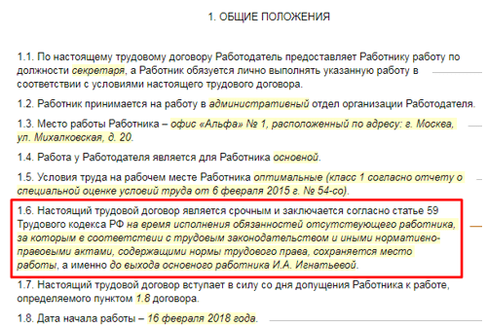
Если в трудовом договоре срок, на который он заключен, не указан, то такой договор автоматически считается трудовым договором на неопределенный срок. Также трудовой договор, заключенный на определенный срок при отсутствии достаточных к тому оснований, может быть признан заключенным на неопределенный срок органом, осуществляющим надзор и контроль за соблюдением трудового законодательства, или судом.

Slide 27
Срочный трудовой договор заключается:
на время исполнения обязанностей отсутствующего работника, за которым в соответствии с трудовым законодательством и иными нормативными правовыми актами, содержащими нормы трудового права, коллективным договором, соглашениями, локальными нормативными актами, трудовым договором сохраняется место работы;
на время выполнения временных (до двух месяцев) работ;
для выполнения сезонных работ, когда в силу природных условий работа может производиться только в течение определенного периода (сезона);
с лицами, направляемыми на работу за границу;
с лицами, поступающими на работу в организации, созданные на заведомо определенный период или для выполнения заведомо определенной работы;
для выполнения работ, непосредственно связанных с практикой, профессиональным обучением или дополнительным профессиональным образованием в форме стажировки;

Slide 28
с лицами, направленными органами службы занятости населения на работы временного характера и общественные работы;
с гражданами, направленными для прохождения альтернативной гражданской службы;
в других случаях, предусмотренных ТК РФ или иными федеральными законами.

Slide 29
По соглашению сторон срочный трудовой договор может заключаться:
с лицами, поступающими на работу к работодателям - субъектам малого предпринимательства (включая индивидуальных предпринимателей), численность работников которых не превышает 35 человек (в сфере розничной торговли и бытового обслуживания - 20 человек);
с поступающими на работу пенсионерами по возрасту, а также с лицами, которым по состоянию здоровья в соответствии с медицинским заключением, выданным в порядке, установленном федеральными законами и иными нормативными правовыми актами Российской Федерации, разрешена работа исключительно временного характера;
с лицами, поступающими на работу в организации, расположенные в районах Крайнего Севера и приравненных к ним местностях, если это связано с переездом к месту работы;
для проведения неотложных работ по предотвращению катастроф, аварий, несчастных случаев, эпидемий, эпизоотий, а также для устранения последствий указанных и других чрезвычайных обстоятельств;
с лицами, избранными по конкурсу на замещение соответствующей должности, проведенному в порядке, установленном трудовым законодательством и иными нормативными правовыми актами, содержащими нормы трудового права;
с творческими работниками средств массовой информации, организаций кинематографии, театров, театральных и концертных организаций, цирков и иными лицами, участвующими в создании и (или) исполнении (экспонировании) произведений, в соответствии с перечнями работ, профессий, должностей этих работников, утверждаемыми Правительством Российской Федерации с учетом мнения Российской трехсторонней комиссии по регулированию социально-трудовых отношений;

Slide 30
с руководителями, заместителями руководителей и главными бухгалтерами организаций, независимо от их организационно-правовых форм и форм собственности;
с лицами, получающими образование по очной форме обучения;
с членами экипажей морских судов, судов внутреннего плавания и судов смешанного (река - море) плавания, зарегистрированных в Российском международном реестре судов;
с лицами, поступающими на работу по совместительству;
с лицами, поступающими на работу к работодателям, которые являются некоммерческими организациями (за исключением государственных и муниципальных учреждений, государственных корпораций, публично-правовых компаний, государственных компаний, общественных объединений, являющихся политическими партиями, потребительских кооперативов) и численность работников которых не превышает 35 человек;
в других случаях, предусмотренных настоящим Кодексом или иными федеральными законами.

Slide 31
Обязанность доказать наличие обстоятельств, делающих невозможным заключение трудового договора с работником на неопределенный срок, закон возлагает на работодателя.
Трудовой кодекс РФ запрещает заключение срочных трудовых договоров в целях уклонения от предоставления прав и гарантий, предусмотренных работникам, с которыми заключается трудовой договор на неопределенный срок.

Slide 32
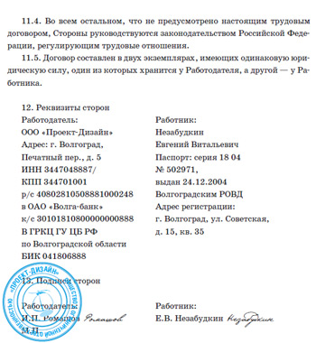
Заключение договора
Трудовой договор заключается в письменной форме и составляется в двух экземплярах.
Обратите внимание на то, что это должны быть именно два экземпляра, а не оригинал и его копия. То есть текст каждого из экземпляров договора должен быть подписан сторонами и на нем должна стоять печать юридического лица (если работодатель — юридическое лицо).

Slide 33
Содержание договора
Содержание трудового договора составляют его условия. Эти условия подразделяются на д в е группы:
1) существенные (или обязательные), т.е. такие условия, без которых трудовой договор не может быть заключен;
2) факультативные (или дополнительные), т.е. такие условия, которые могут быть включены в трудовой договор в том случае, если стороны сочтут необходимыми в процессе переговоров их согласовать и включить в текст договора.

Slide 34
Существенные условия договора
1) место работы (с указанием структурного подразделения);
2) дата начала работы;
3) наименование должности, специальности, профессии с указанием квалификации в соответствии со штатным расписанием организации или конкретной трудовой функции;
4) права и обязанности работника;
5) права и обязанности работодателя;
6) характеристики условий труда, компенсации и льготы работникам за работу в тяжелых, вредных и (или) опасных условиях;
7) режим труда и отдыха (если он в отношении данного работника отличается от общих правил, установленных в организации);
8) условия оплаты труда (в том числе размер тарифной ставки или должностного оклада работника, доплаты, надбавки и поощрительных выплат);
9) виды и условия социального страхования, непосредственно связанные с трудовой деятельностью.

Slide 35
Остальные условия являются факультативными. Это могут быть условия об испытании, о неразглашении охраняемой законом тайны (государственной, служебной, коммерческой и иной), об обязанности работника отработать после обучения не менее установленного договором срока, если обучение производилось за счет средств работодателя, а также иные условия, не ухудшающие положение работника по сравнению с Трудовым кодексом РФ, законами и иными нормативными правовыми актами, коллективным договором, соглашениями.

Slide 36
Испытательный срок
При заключении трудового договора работодатель может договориться с работником об испытательном сроке. Как правило, испытательный срок необходим работодателю для того, чтобы проверить вновь принятого работника, что называется, «в боевых условиях».
Фактически он позволяет работодателю посмотреть работника непосредственно на рабочем месте, но без принятия на себя каких-либо обязательств по его постоянному трудоустройству. Условие об испытании не относится к существенным условиям трудового договора, т. е. если работодатель хочет, то он может принять работника на работу и без испытательного срока.

Slide 37
Испытательный срок для большинства категорий работников не может превышать трех месяцев.
Однако Трудовой кодекс РФ не запрещает работодателю устанавливать испытательный срок меньшей продолжительности.
Для заместителя руководителя, главного бухгалтера и его заместителя может быть установлен испытательный срок в шесть месяцев. Законом установлены категории работников, которым трудовое законодательство запрещает назначать испытательный срок при приеме на работу

Slide 38
К ним относятся:
1) беременные женщинам;
2) лица, не достигшие 18 лет;
3) лица, окончившие образовательные учреждения начального, среднего и высшего профессионального образования и впервые поступающие на работу по полученной специальности;
4) лица, избранные на выборную должность на оплачиваемую работу;
5) лица, приглашенные на работу в порядке перевода от другого работодателя по согласованию между работодателями.

Slide 39
Очень распространенным фактом является снижение работнику на период испытательного срока размера заработной платы.
Между тем такая практика прямо противоречит ст. 135 Трудового кодекса РФ и является незаконной.
В законе не сказано, что на период испытательного срока оплата труда работника имеет какую-либо специфику. Поэтому работник легко может вернуть недоплаченные суммы в судебном порядке. До истечения срока испытания работодатель имеет право расторгнуть трудовой договор с работником, предупредив его об этом в письменной форме не позднее, чем за три дня с указанием причин, послуживших основанием для признания этого работника не выдержавшим испытание.
Основанием для расторжения трудового договора в данном случае может быть лишь ссылка на ненадлежащие деловые качества работника; низкий уровень профессионализма, отсутствие должной трудовой дисциплины и т. п.
Если срок испытания истек, а работник продолжает работу, то он считается выдержавшим испытание, и расторгнуть с ним трудовой договор можно только на общих основаниях.

Slide 40
Оформление на работу
Согласно ст. 65 Трудового Кодекса РФ при поступлении на работу работник должен предъявить:
1) паспорт или иной документ, удостоверяющий личность;
2) трудовую книжку, за исключением случаев, когда трудовой договор заключается впервые или работник поступает на работу на условиях совместительства;
3) страховое свидетельство государственного пенсионного страхования;
4) документы воинского учета — для военнообязанных и лиц, подлежащих призыву на военную службу;
5) документ об образовании, квалификации или наличии специальных знаний — при поступлении на работу, требующую специальных знаний или специальной подготовки.
6) справку о наличии (отсутствии) судимости и (или) факта уголовного преследования либо о прекращении уголовного преследования по реабилитирующим основаниям, выданную в порядке и по форме, которые устанавливаются федеральным органом исполнительной власти, осуществляющим функции по выработке и реализации государственной политики и нормативно-правовому регулированию в сфере внутренних дел, — при поступлении на работу, связанную с деятельностью, к осуществлению которой в соответствии с настоящим.

Slide 41
Кодексом, иным федеральным законом не допускаются лица, имеющие или имевшие судимость, подвергающиеся или подвергавшиеся уголовному преследованию.
Требовать от лица, поступающего на работу, какие-либо иные документы запрещается. При заключении трудового договора впервые трудовая книжка и страховое свидетельство государственного пенсионного страхования оформляются работодателем.
Согласно ст. 68 Трудового кодекса РФ после заключения трудового договора работодатель обязан в течение трех дней издать приказ о приеме на работу и ознакомить с ним работника под роспись. Подлинник приказа о приеме на работу, как правило, остается на хранении в кадровой службе организации (если таковая имеется), одна копия передается в бухгалтерию для оформления лицевого счета и начисления зарплаты, другая — подшивается в личное дело работника.

Slide 42
На основе приказа о приеме на работу в трудовую книжку работника вносится соответствующая запись. В том случае, если работник поступает на работу впервые, трудовая книжка должна быть заведена работодателем в течение пяти дней с начала работы. Также на работника заполняется личная карточка и формируется личное дело.
Личное дело — это совокупность документов, содержащих наиболее полные сведения о работнике и его трудовой деятельности. При поступлении на работу работодатель также обязан ознакомить работника с нормативными документами, в которых содержатся правила техники безопасности и охраны труда, иными локальными нормативными актами, действующими в организации, имеющими отношение к его трудовой функции.

Slide 43
К таким документам относятся:
1) правила внутреннего трудового распорядка — организационный документ, регламентирующий трудовые отношения;
2) положение о премировании — организационный документ, определяющий виды премий, критерии, порядок начисления и выплаты;
3) должностная инструкция — правовой акт, издаваемый организацией в целях регламентации организационно-правового положения работника, занимающего конкретную должность, его обязанностей, прав, ответственности.
Должностная инструкция является фактическим описанием должности, и она необходима для создания эффективных условий работы, для выполнения поставленных перед структурным подразделением целей и задач его штатным персоналом.
Должностная инструкция как организационный документ закрепляет организационно-правовое положение работника, является правовой основой для проведения аттестации работника, определения его ответственности, для решения трудовых споров, если они возникают между работником и администрацией;

Slide 44
4) документы по охране труда (правила, инструкции и т.п.). Все сотрудники, которых работодатель принимает на работу, а также работники, переводимые им в процессе работы на другие должности, должны проходить вводный инструктаж по охране труда. Проведение инструктажа по охране труда является обязанностью работодателя. О проведении вводного инструктажа делается запись в журнале регистрации вводного инструктажа с обязательной подписью инструктируемого и инструктирующего.
Перед допуском до работы с каждым работником должен быть проведен первичный инструктаж на рабочем месте. Он проводится руководителем подразделения или сотрудником, которому руководитель подразделения поручил проведение такого инструктажа. Данный инструктаж проводится с каждым работником индивидуально или же может быть проведен с группой лиц, обслуживающих однотипное оборудование, с показом безопасных приемов труда.

Slide 45


